Slide 1
Clean Code
王贤希
2018年04月25日

Slide 2
概要
Clean Code导读
§ 2、有意义的命名
§ 7、错误处理
§ 9、单元测试
// 重构
味道和启发
常用设计模式
模板方法
策略模式
工厂

Slide 3
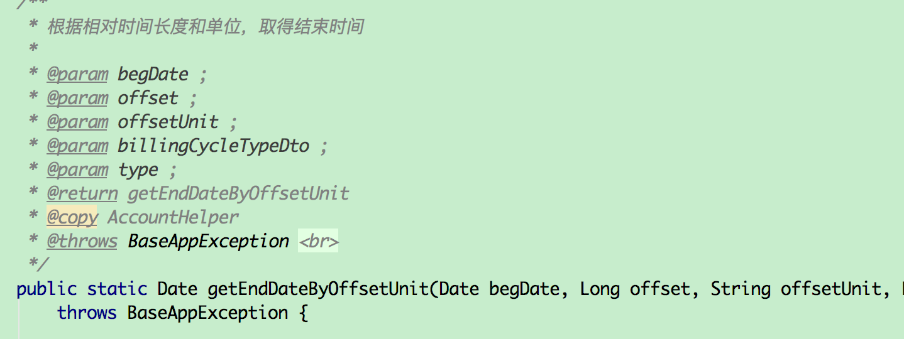
有意义的命名 – 原书第二章，共12页
书中给出了以下取个好名字的规则
名副其实
变量、函数、类的名称应该可以描述 它为什么会存在，它要做什么事情、如何使用它。如果名称需要注释来补充，就不算是名副其实。
e.g 计算结束时间的方法，没有注释很难理解
Notes:
解决方法：取名不应该为了简洁和方便 而使代码变得模糊；上下文应当在代码中被明确体现。

Slide 4
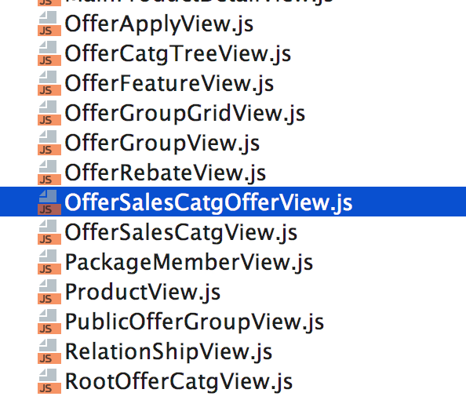
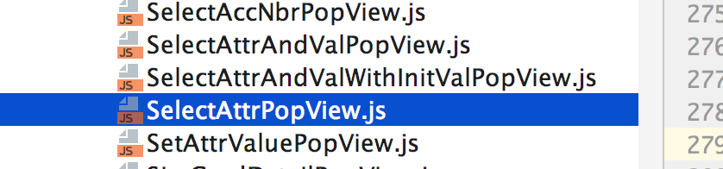
有意义的命名 -- 规则
避免误导
避免留下掩藏代码本意的错误线索，应当避免使用和本意相悖的词
避免使用不同之处较小的名称
应当用同样的方式来表达同一个概念，合理运用IDE的自动补全功能
禁止使用小写字母 l 和大写字母 O 作为变量名称
e.g 三个View名称区别很小

Slide 5
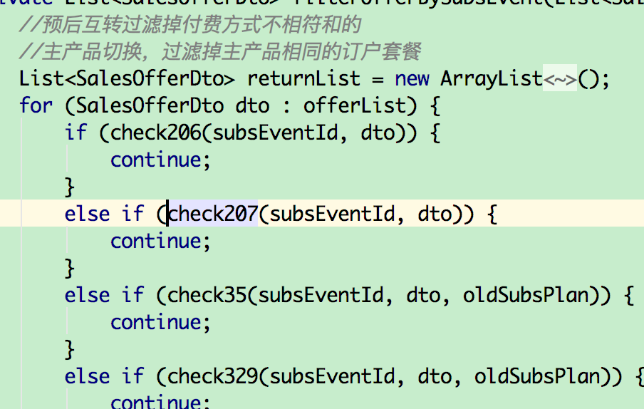
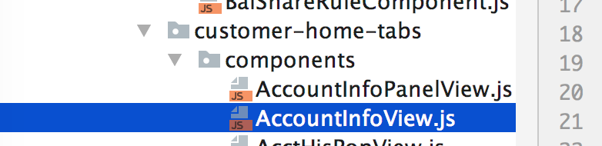
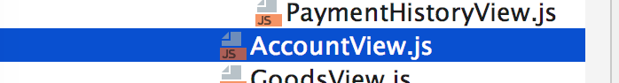
有意义的命名 -- 规则
做有意义的区分
变量、方法名称不应当仅为了满足编译器的需要
以数字系列命名纯属误导
废话是另一种没意义的区分
e.g Account 视图名称极具迷惑性；
OfferGuideQueryManager中的校验方法
应当是业务娴熟的老员工写的

Slide 6
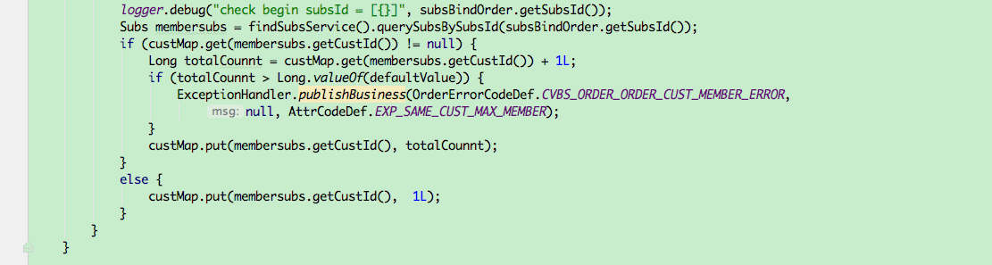
有意义的命名 -- 规则
使用读的出来的名称
使用恰当的英文单词、大小写
e.g totalCounnt、membersubs

Slide 7
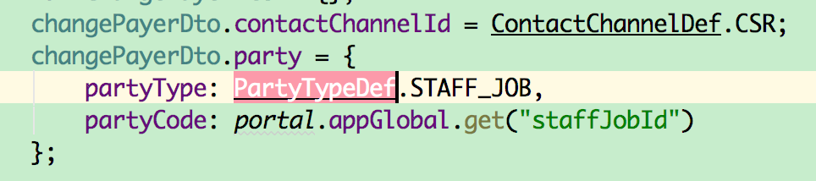
有意义的命名 -- 规则
使用可搜索的名称
单字母和数字常量的问题在于很难查找
解决方法：
使用常量定义
书中给出：
单字母名称仅用于段方法中的本地变量；名称长短应与其作用于大小相对应；
e.g channelId实际值为1，partyType实际值为A

Slide 8
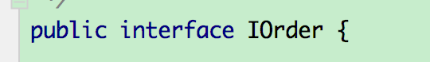
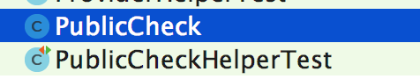
有意义的命名 -- 规则
避免使用编码
避免使用前缀 java里很少，js里面一般是指私有方法
接口和实现？ 书中不推荐接口加 I，觉得是干扰
类名 -- 类名、对象名使用名词或名词短语
方法名 -- 方法名使用动词或动词短语
e.g PublicCheck 作为类名可以理解为公共支票的意思？

Slide 9
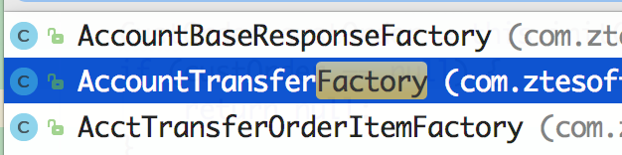
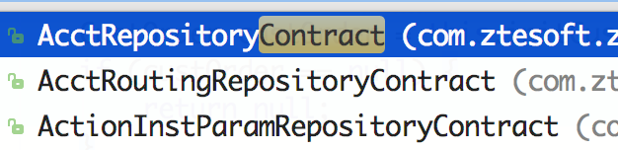
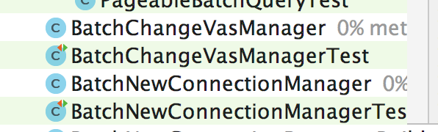
有意义的命名 -- 规则
别扮可爱
别用双关语、避免思维映射 -- 明确最重要，不应该让读者通过经验去理解
使用解决方案领域名称
__Factory
__Contract
...
添加有意义的语境/避免无意义的语境
合理的添加修饰性的前缀
e.g 批量操作都以Batch开头

Slide 10
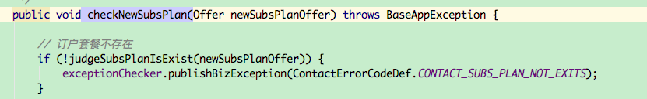
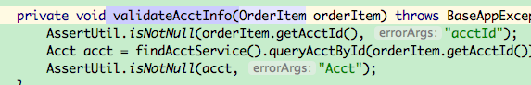
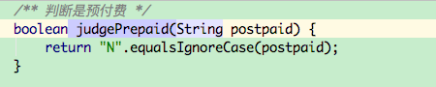
有意义的命名 --每个概念对应一个词
项目中常用方法命名前缀
\s(check)\w+\( 校验，void方法没有返回值，不满足条件抛错
\s(validate)\w+\(
\s(judge)\w+\( 校验，返回boolean类型

Slide 11
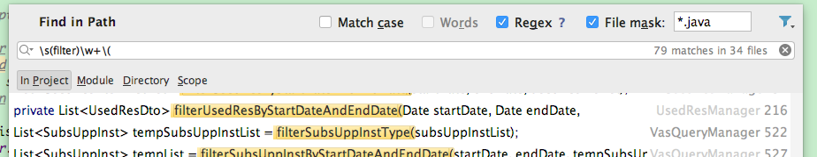
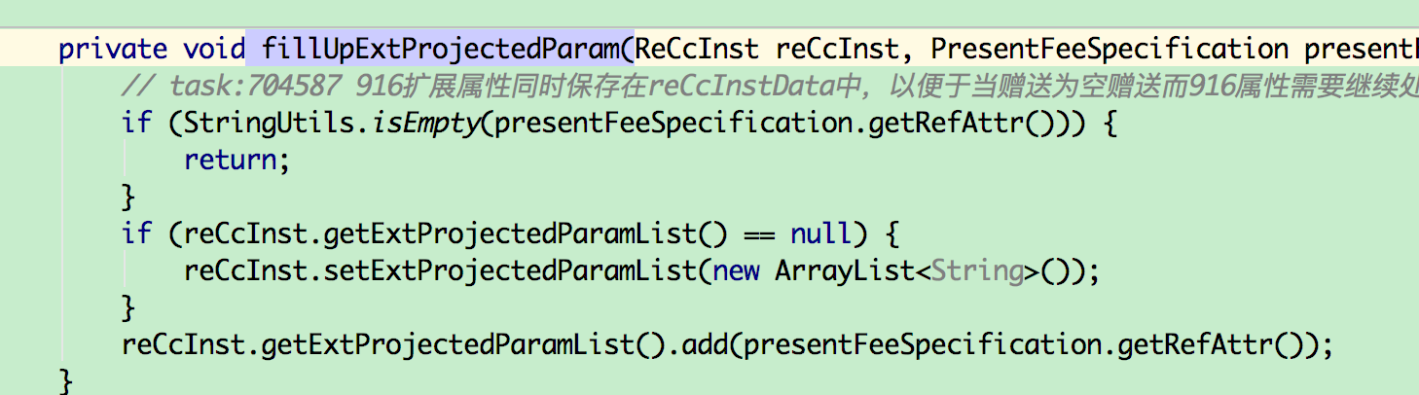
有意义的命名 --每个概念对应一个词
项目中常用方法命名前缀
\s(filter)\w+\( 过滤，过滤剔除满足/不满足条件的数据
\s(fillUp)\w+\( 仅用于填充数据

Slide 12
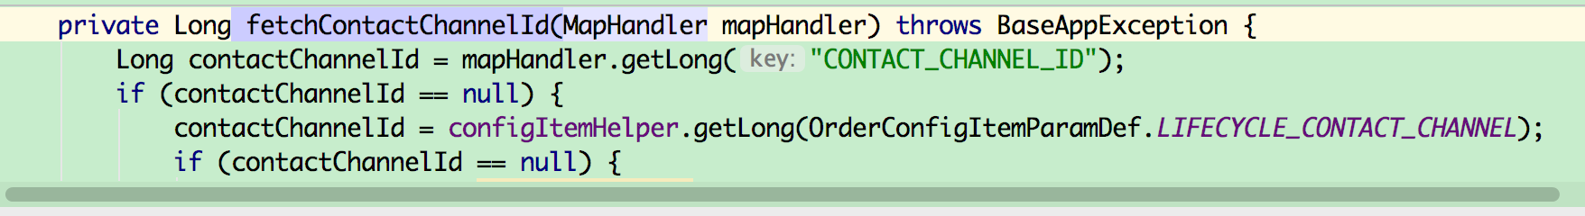
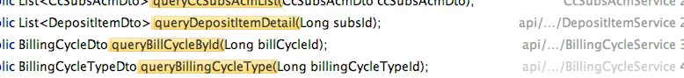
有意义的命名 --每个概念对应一个词
项目中常用方法命名前缀
\s(fetch)\w+\( 从数据集合中取得目标数据(部分)
\s(find)\w+\( 查询， 用于返回单个对象的查询？
\s(query)\w+\( 查询，用于返回列表数据的查询？

Slide 13
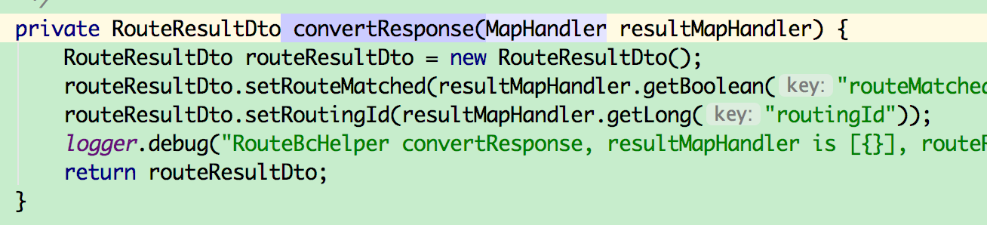
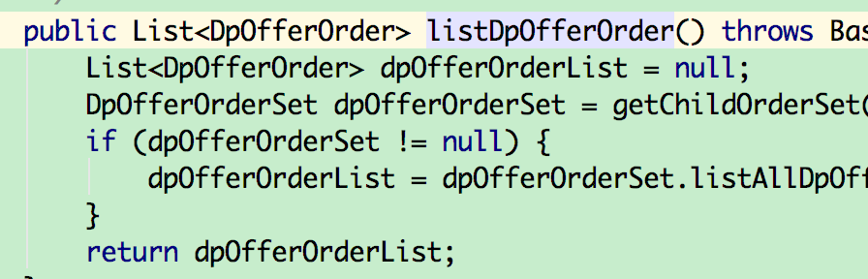
有意义的命名 --每个概念对应一个词
项目中常用方法命名前缀
\s(convert)\w+\( 数据类型转换（全部）
\s(list)\w+\( 查找私有属性列表对象

Slide 14
有意义的命名 --每个概念对应一个词
项目中常用方法命名前缀
create
handle
init
archive
add
save
update
delete / del
...
java后台代码不要使用getXXX

Slide 15
有意义的命名 – 结语
良好的命名有助于提升代码可读性。
IDE能帮你解决很多命名问题。
维护别人的代码时，使用重构工具能很快给类、方法、变量重命名。
代码改善每个人都可以做，而且是应当是持续性的。

Slide 16
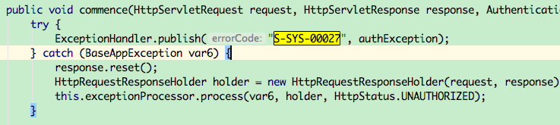
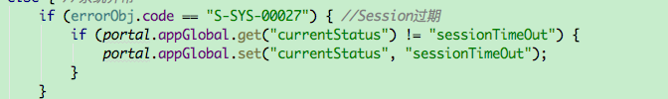
错误处理– 原书第七章，共9页
错误处理是编程中必须要做的事情之一；但是错误处理不应当扰乱代码的逻辑。
代码既需要强固，也需要可读。
使用异常而非返回码
遇到错误时，最好抛出一个异常。这样可以保证代码整洁，逻辑不会被错误处理搞乱。

Slide 17
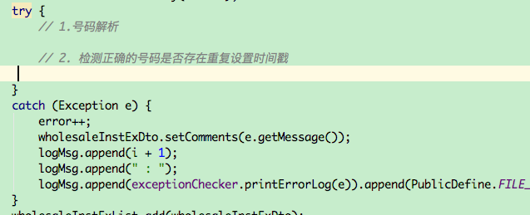
错误处理
先写Try – Catch – Finally 语句
异常在程序中定义了一个范围。try 代码块就像是事物，catch代码块将程序维持在一种持续状态，无论 try代码块发生了什么均是如此。
在编写可能抛出异常的代码时，最好先写 try-catch-finally。可以帮助你定义代码的用户应该期待什么，无论try块中执行的代码出什么错都一样

Slide 18
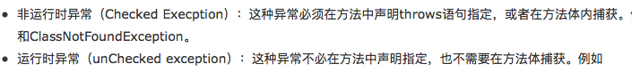
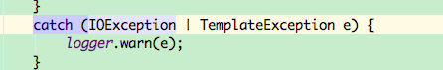
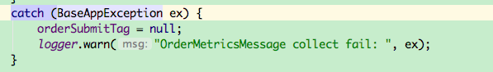
错误处理
使用不可控异常 ？
书中说法是： 可控异常的代价是违反开放/闭合(OCP)原则。
如果你在方法中抛出可控异常，你需要在catch语句和抛出异常处之间的每个方法签名中声明该异常。
对于一半的应用开发，依赖成本要高于收益。
给出异常发生的环境说明
你抛出的每一个异常，都应当记录充分的日志信息，以便判断错误的来源。
e.g FreeMarkerUtil 中异常、OrderMetricsMessage 中异常

Slide 19
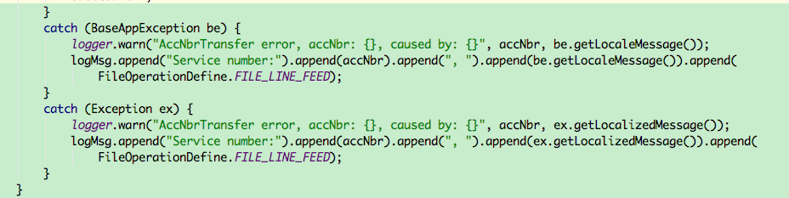
错误处理
依调用者需要定义异常类
异常有很多种类型，但在大多数异常处理中，不论真实原因如何，我们处理异常的代码逻辑是一致的。
为了避免异常处理产生大量重复代码，我们可以通过打包调用API，使它们返回通用异常类型，从而简化代码。
项目中通用异常类型 – BaseAppException
e.g AccNbrTransferImportComp 中异常处理重复，但第二个catch可以去掉

Slide 20
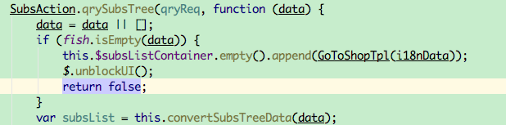
错误处理
定义常规流程
业务逻辑和错误处理代码之间应当有良好的区隔
特例模式 创建一个类或配置一个对象，用来处理特例 – 将异常行为封装到特例对象中
方法中尽量保证主干流程在最少的嵌套层次中，遇到异常场景直接返回避免嵌套

Slide 21
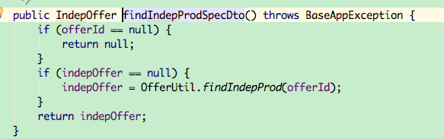
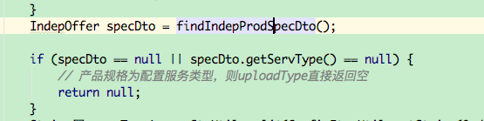
错误处理
别返回 null 值
许多错误处理代码中的第一项就是检查null值，增加工作量但不检查就会导致空指针异常。
避免返回null值，如查询列表返回结果为空时，返回空List -- Collections.emptyList();
别传递 null 值
尽可能避免传递null值
编码的时候需要注意
Notes:
附 框架MyBatis查询结果为空时返回：
List
Long
Integer
Dto

Slide 22
单元测试– 原书第九章，共11页
有关单元测试的详细介绍请看 教练 有效的单元测试PPT
TDD介绍
先有单元测试，再有生产代码
只可以编写刚好无法通过的单元测试 （一个单元测试只测一个分支）
只可以编写刚好足以通过当前失败测试的生产代码
测试整洁 – 可读性、可维护
单元测试的目的是让你的生产代码可扩展、可维护、可复用。
每当修改了代码，跑一遍单元测试就知道本次修改有没有带来bug；测试覆盖率越高，你就越能毫无顾虑的改进设计。
双重标准：有些事情不会在生产环境中做，但在测试环境中完全没有问题。比如涉及到内存和CPU效率的问题。

Slide 23
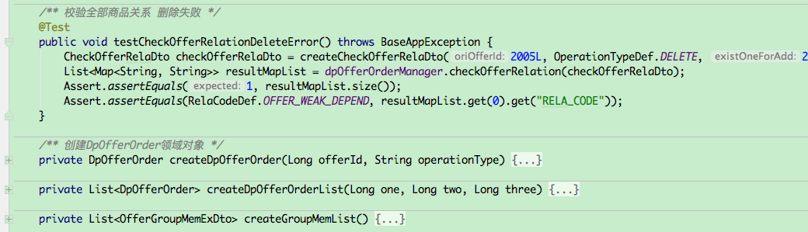
单元测试– 原书第九章，共11页
整洁的测试
一般测试都呈现为 构造- 操作- 检验 的模式。每个测试都应该清晰地拆分为三个环节。第一个环节构造测试数据，第二个环节操作测试数据，第三个部分检验操作是否得到期望的结果，并加以合适的封装。
Notes:
详细见 教练 有效的单元测试

Slide 24
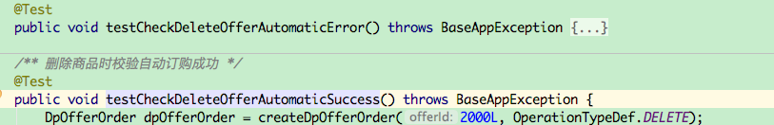
单元测试 – 原书第九章，共11页
每个测试一个断言
每个测试方法中最好只有一个断言
每个测试一个概念（better） 通过测试方法名就可以知道这个测试方法要测什么
最佳规则是应当尽可能的减少每个概念的断言数量，每个测试函数只测试一个概念。
F.I.R.S.T
快速 测试应该能快速运行
独立 测试应该相互独立
可重复 测试应当在任何环境重复通过
自足验证 测试应该有布尔值输出 -- 要有一目了然的结果显示成功或失败。
即时 符合TDD
Notes:
详细见 教练 有效的单元测试

Slide 25
重构 -- 原书第十四、十六章，共74页

Slide 26
味道和启发 – 原书第十七章，共27页
这是这本书的第三部分。这部分列出了从上述案例研究中得到的启示和灵感，我们通过尝试理解自己对阅读和修改代码的反应，并思考为什么要这么做。结果得到了一套描述在编写、阅读、清理代码时思维方式的知识库。
采用描述性名称
不要太快取名，确认名称具有描述性。经常性的重新评估名称是否恰当
名称与抽象层级相符
接口中的变量名称不应与实现相关
尽可能使用标准命名法
无歧义的名称
为较大范围选用较长名称
名称应该说明副作用

Slide 27
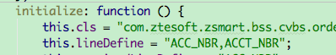
味道和启发 – 一般性问题
重复
重复代码代表遗漏了抽象，重复代码可以成为子方法或另一个类
使用模板方法和策略模式修正。多数设计模式都是为了消除重复的手段。
信息过多
限制类和模块暴露的接口数量，隐藏常量、临时变量和工具函数
前后一致
不恰当的静态方法
如果的确需要静态函数，确保没机会让它有多态行为
用多态替代 If/Else 或 Switch/Case 单个switch原则
用命名常量代替Magic Number
封装条件
在较高层级放置可配置数据
配置数据尽可能放到前面

Slide 28
味道和启发 – 测试
测试不足
单元测试覆盖率
被忽略的测试就是对不确定事物的疑问
@ignore和注释掉的测试代表对这个需求有疑问
全面测试相近的缺陷
缺陷往往重复出现，在某个函数发现一个缺陷时，最好全面测试该函数
测试失败的模式具有启发性
完整的测试用例，按合理的顺序排列，能暴露出用例失败的模式
测试应该快速
慢速的测试是不会被运行的测试，时间紧张是慢速的测试会被摘除

Slide 29
常用设计模式 -- 工厂方法

Slide 30
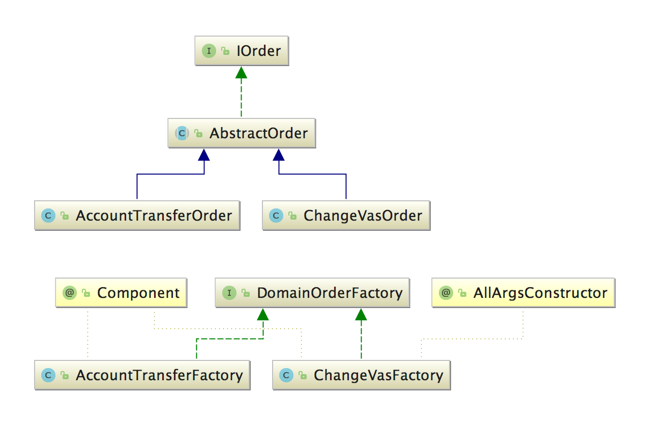
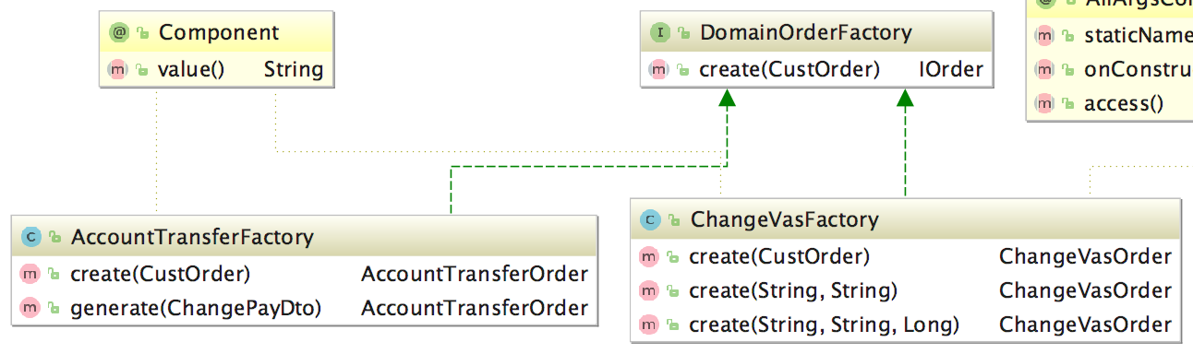
常用设计模式 -- 工厂方法

Slide 31
常用设计模式 -- 简单工厂

Slide 32
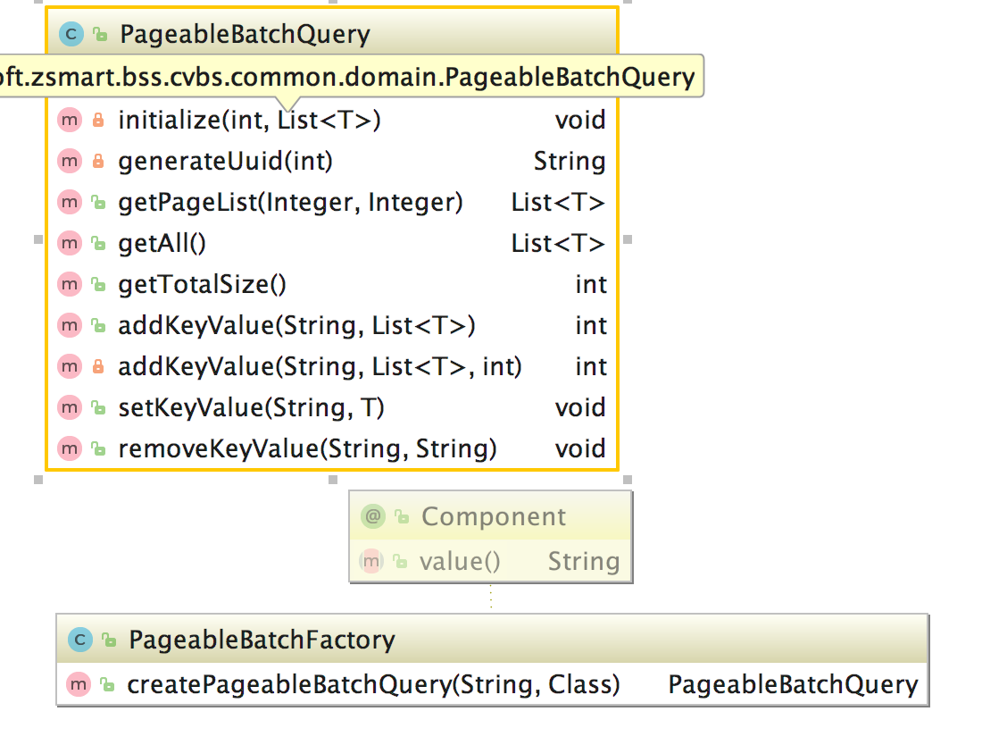
常用设计模式 -- 简单工厂

Slide 33
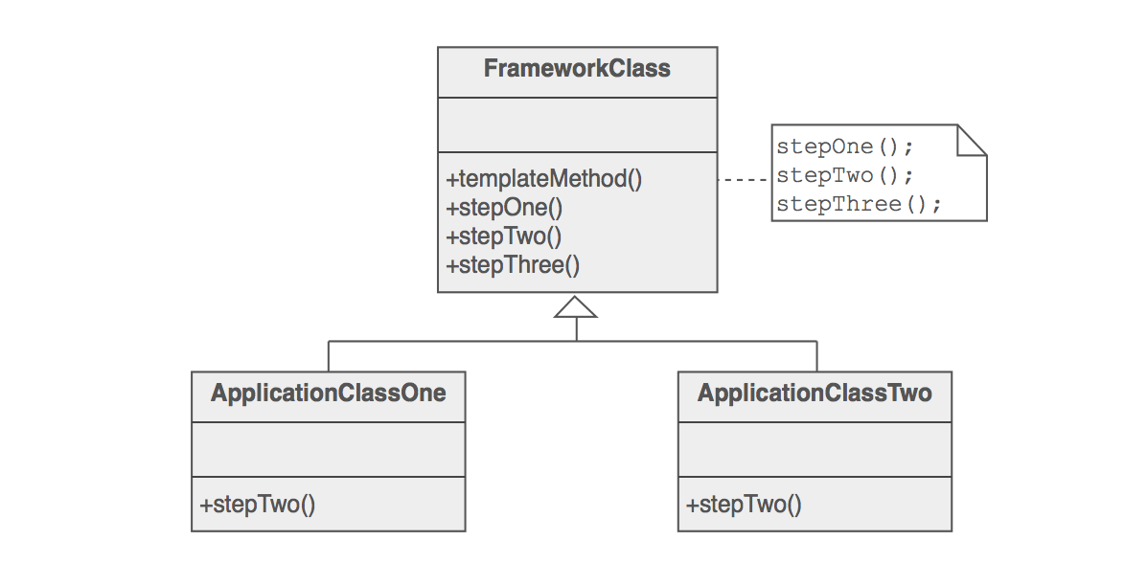
常用设计模式 -- 模板方法
模板方法模式 定义了一个算法的步骤，并允许子类别为一个或多个步骤提供其实践方式。让子类别在不改变算法架构的情况下，重新定义算法中的某些步骤。

Slide 34
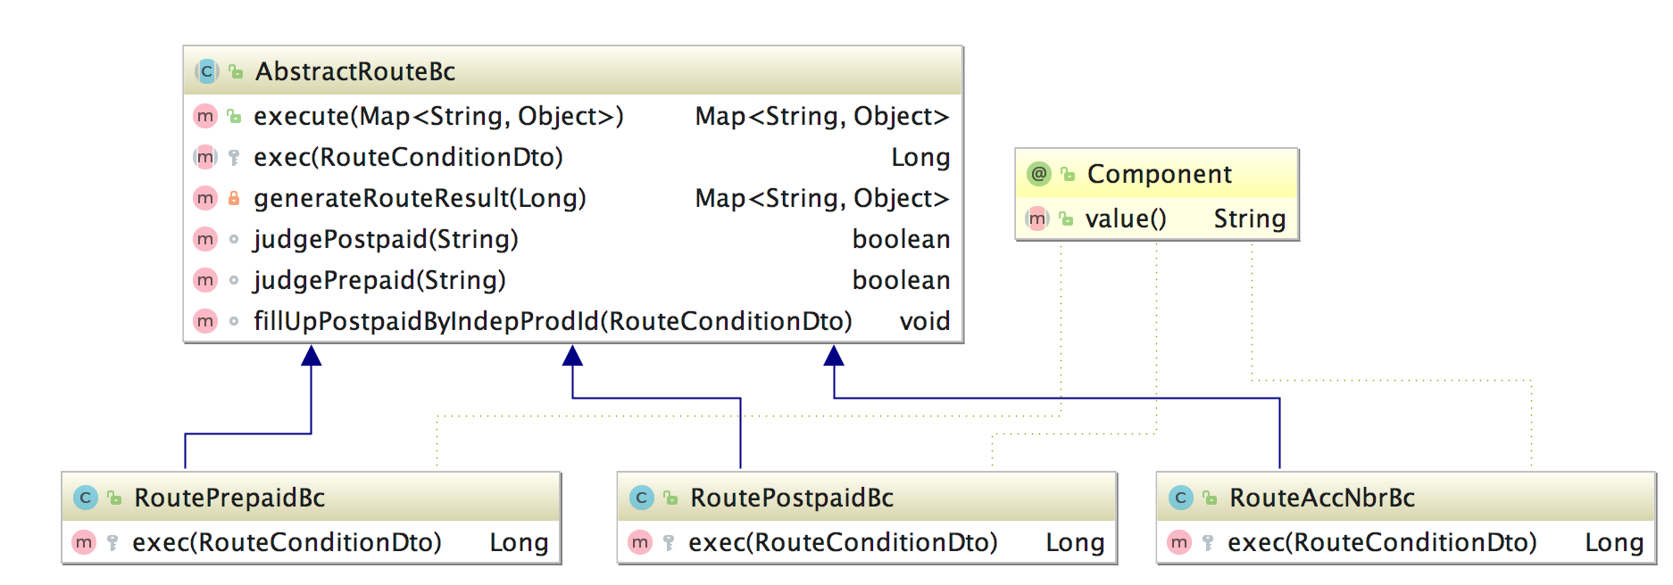
常用设计模式 -- 模板方法

Slide 35
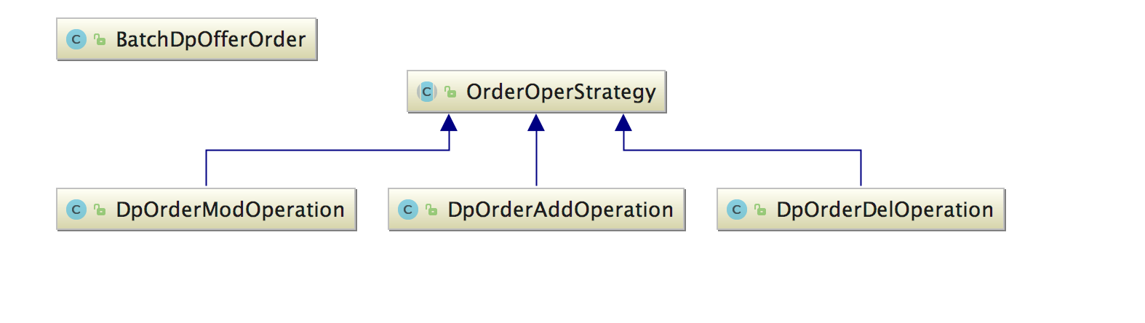
常用设计模式 -- 策略模式
策略模式 作为一种软件设计模式，指对象有某个行为，但是在不同的场景中，该行为有不同的实现算法。
用来避免过多的switch语句和if/else判断，
配合工厂方法，将switch放到工厂中，决定使用哪一种策略实现。

Slide 36
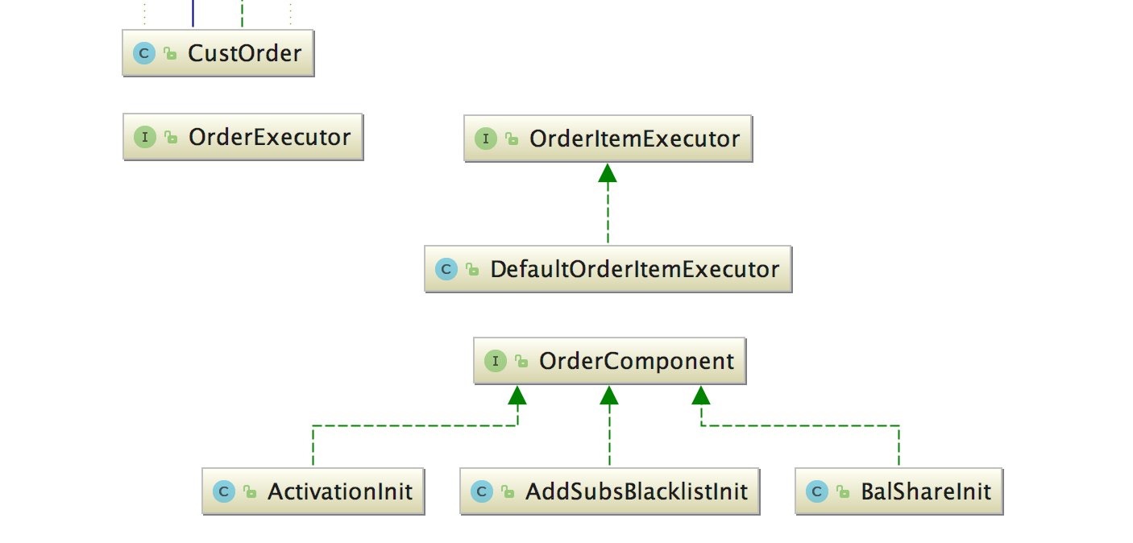
常用设计模式 -- 命令模式？

Slide 37
常用设计模式 -- 结语
设计模式使程序易读，熟悉设计模式的人应该能够很容易读懂运用设计模式编写的程序
设计模式能使编写的程序具有良好的可扩展性，满足系统设计的开闭原则
设计模式能降低系统中类与类之间的耦合度
设计模式能提高代码的重用度

Slide 38
END
说起来容易，做到难
也希望大家看到其他人的代码写的不好的地方留一分情面，最好可以顺手改下。

